Slide 1
Empirische Methoden für Informatiker Teil 2: Performance Messen
Christian Kästner
Stefan Hanenberg

Slide 2
Agenda
Benchmarks und ihre Probleme
Wiederholungen, Initial State
Statische rigorose Benchmarks
Benchmark Suiten
Diskussion und Tradeoffs zur Genauigkeit
Berichten von Benchmarks

Slide 3
Motivation

Slide 4
Aufgabe
Bestimmen Sie die schnellste Sortierfunktion
Gruppe 1: Mergesort vs. Quicksort
Gruppe 2: Quicksort Rekursiv vs. Quicksort Iterativ
Gruppe 3: Quicksort Java vs. Quicksort Scala
Gruppe 4: Quicksort Oracle VM vs. Quicksort JRockitVM

Slide 5
Diskussion
Wie messen?
Welche Maschinen? Alle auf einer laufen lassen?
Hintergrundprogramme?
Messung wiederholen? Wie oft?
Mittelwert? Besten? Schlechtesten?
JIT Compilation? Warmup?
Verschiedene Eingabedaten? (klein-gross, zufaellig, halbsortiert, …)

Slide 6
Kurzeinfuehrung R

Slide 7
R
Programmiersprache fuer statistisches Rechnen

Slide 8
Messen

Slide 9
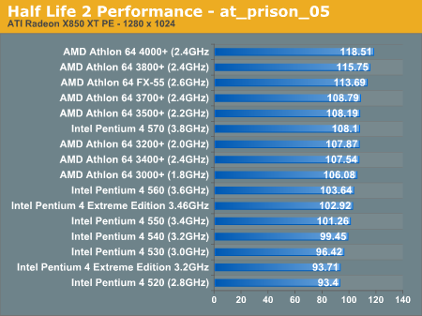
Benchmark
Ausfuehren realer Programme in realen Umgebungen (keine analytische Simulation)
Messen von Performance, Speicherverbrauch, usw.
Automatisierbar
Kein menschlicher Einfluss

Slide 10
Ziele
Analyse von Systemverhalten
Absolute Performance fuer ausgewaehlte Faelle
Vergleich von verschiedenen Implementierungen

Slide 11
Benchmark Parameter
Programmimplementierung
Eingabedaten
Umgebung

Slide 12
Mess-Ungenaugigkeiten
Hintergrundprozesse
Hardwareunterschiede
Temparaturunterschiede
Eingabedaten, zufaellig?
Heap-Size
Hardware-Plattform
System-Interrupts
Parallelitaet in Single- und Multicore-Systemen
Garbage Collection

Slide 13
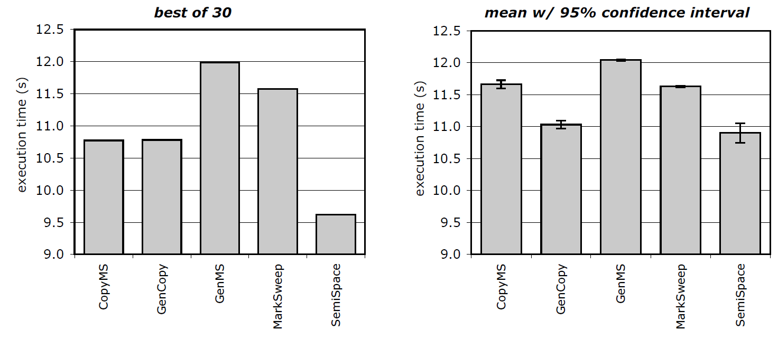
Typisches Vorgehen: Bester Wert
Wiederholen
Berichten: Besten Wert, zweitbesten Wert, oder schlechtesten Wert

Slide 14
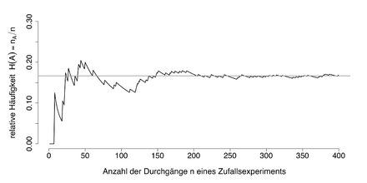
Typisches Vorgehen: Mittelwert
Messung wiederholen
Mittelwert bilden
Grundlage f. Mittelwert: Gesetz der grossen Zahlen & Zentraler Grenzwertsatz
(cc 3.0) Wikimedia

Slide 15
Mittelwerte
Artithmetisches Mittel
Median: Der Wert in der Mitte
Bei gerader Groesse das arithmetische Mittel der beiden mittleren Werte
Robust gegen Ausreisser
Gestutzte Mittel
Auf beiden Seiten 10% der Daten entfernen, dann mitteln
mean(c(1,4,6,10)) = 5.25
mean(c(-5,3,4,6,50)) = 11.6
median(c(1,4,6,10)) = 5
median(c(-5,3,4,6,50)) = 4

Slide 16
Median
Median statt Arithmetisches Mittel, wenn
ordinale Beobachtungen (Rangdaten)
nur wenig Messwerte
asymetrische Verteilung
bei Verdacht auf Ausreisser

Slide 17
Aber
Wie viele Messungen?
Reichen 3, 10, 50?
Oder gar 100, 10000?
Direkt hintereinander messen oder verschraenkt?
AAABBB oder ABABAB
Mehre Iterationen in einem Lauf oder mehre Laeufe?
Messungen unabhaengig?
Reicht Mittelwert?

Slide 18
Daten visualisieren
Ueberblick verschaffen
Verteilung und Ausreisser einschaetzen

Slide 19
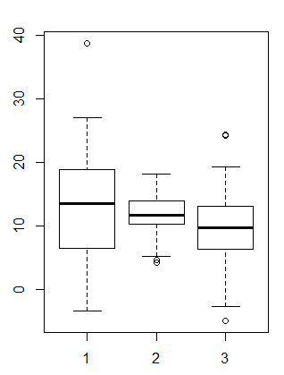
Verteilungen berichten
Boxplot zeigt
Median als breite Linie
Quartile als Box (50% aller Werte in der Box)
Wiskers
Ausreisser als Punkte
Graphische Darstellung von Verteilungen
boxplot(c)

Slide 20
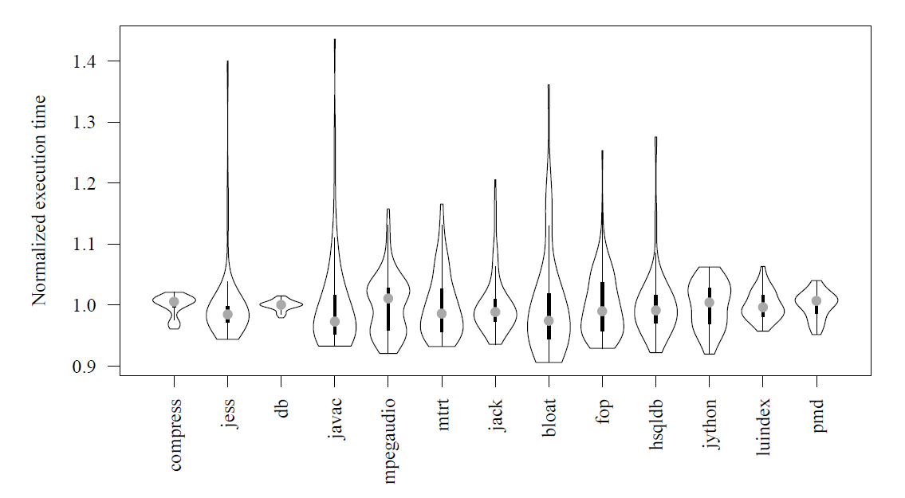
Violin-Plots
library(vioplot)
vioplot(c)

Slide 21
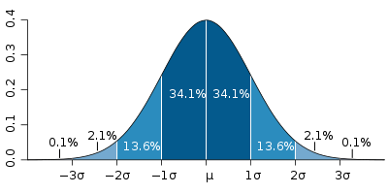
Standardabweichung

Slide 22
Konfidenzinterval
Daten sammeln bis in Ziel-Konfidenzintervall, z.b. +/- 10%

Slide 23
Konfidenzintervall
Bei unabhaengigen Messungen sind Messergebnisse normalverteilt (Zentraler Grenzwertsatz)
Konfidenzlevel 95% => mit 95% Wahrscheinlichkeit liegt der wirkliche Mittelwert in dem Intervall
t.test(data, conf.level=.95)
> …
> 95 percent confidence interval:
> 8.870949 10.739207

Slide 24
Mit Konfidenzintervallen Berichten
TODO Bilder Schnell-Buch einscannen
Seite 48

Slide 25
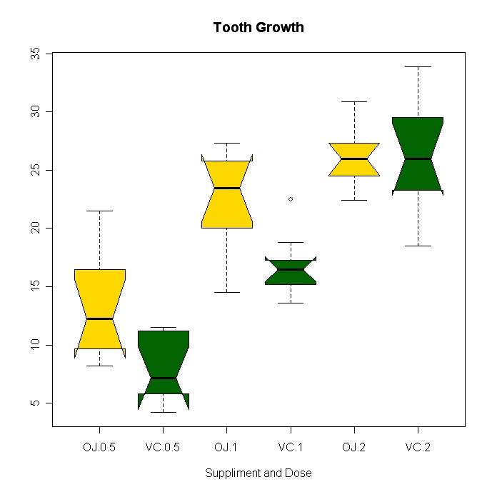
Notched-Boxplot
95% Konfidenzintervalle des Medians
boxplot(c, notch=TRUE)

Slide 26
Was messen?

Slide 27
Auswahl des Benchmarks
Auswahl der Eingabedaten kann Ergebnisse massiv beeinflussen
Beispiel: teil-sortierte Daten fuer Sortieralgorithmen
Beispiel: kleine vs. sehr grosse Datenmengen (groesser als Hauptspeicher)
Auswahl von Benchmarks muss begruendet sein

Slide 28
Typische Auswahlstrategien
Wiederverwendung bestehender Benchmarks
Guenstige/Kritische Faelle gezielt ausgewaehlt/konstruiert
Typische reale Szenarien (belegen!)
Echte industrielle Datensaetze
Zufaellig generierte Daten (Parameter begruenden!)
Objektive Begruendung wichtig!

Slide 29
Korpus
Sammlung von Benchmarks, verwendet von vielen Forschern
Oft gezielt als repraesentativ ausgewaehlt
Foerdern gezielte und vergleichbare Forschung
Beispiele
DaCapo Benchmark Suite fuer Java: Ausfuehren von grossen Open-Source Java-Programmen (AVR Simulator, Eclipse Tests, Jython Interpreter, XML Transformation, …)
Matrix Market fuer Matrixmultiplikation
TCP Datenbank-Benchmark
http://dacapobench.org/
http://math.nist.gov/MatrixMarket/
http://www.tpc.org/
Achtung: Auch Benchmark Korpuse oft umstritten, z.B.,
DaCapo mit unterdurchschnittlicher Speicherbenutzung
Notes:
unterdurchscnittliche Speichernutzung gerade kritisch wenn Faktoren wie MemoryManager gemessen werden die dann unterdurchschnittlich ausgelastet sind

Slide 30
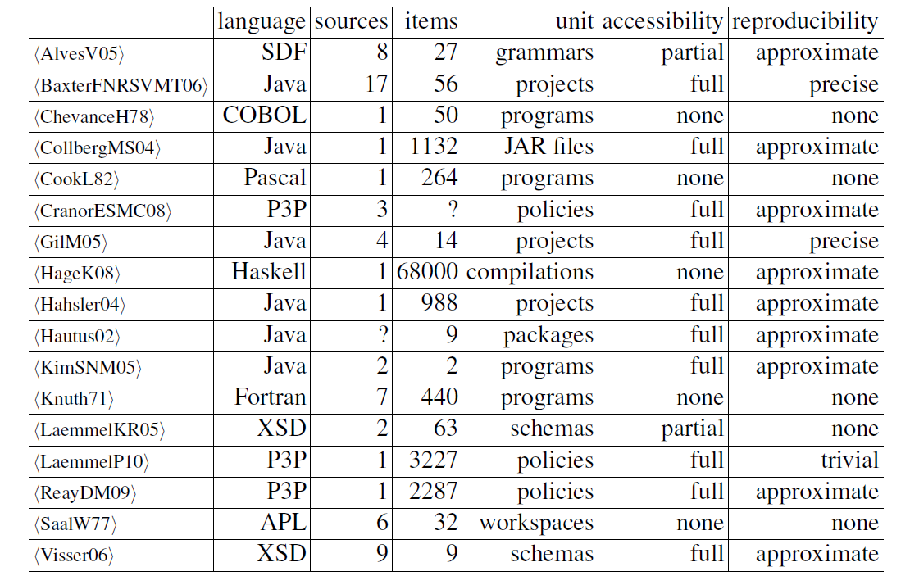
Verfuegbarkeit und Reproduzierbarkeit von Benchmarks
from Jean-Marie Favre, Dragan Gašević, Ralf Lämmel and Ekaterina Pek, Empirical language analysis in software linguistics, In post-proceedings of the 3rd International Conference on Software Language Engineering (SLE 2010).

Slide 31
Stoerfaktoren Speicher

Slide 32
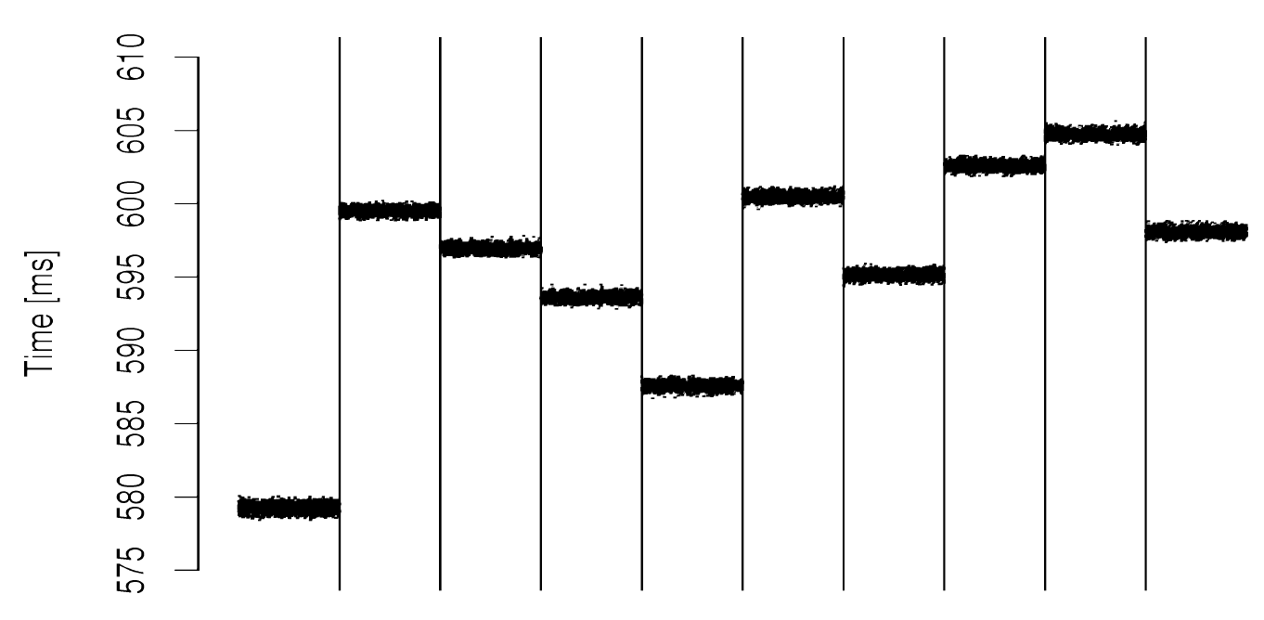
Variabilitaet zwischen Durchlaeufen
Startzustand kann grossen Einfluss haben
Mehre Durchlaeufe statt lange Messreihen (inkl. Computer neustarten)
Abbildung: Kalibera, T. et al. 2005. Benchmark precision and random initial state. In Proc. SPECTS 2005

Slide 33
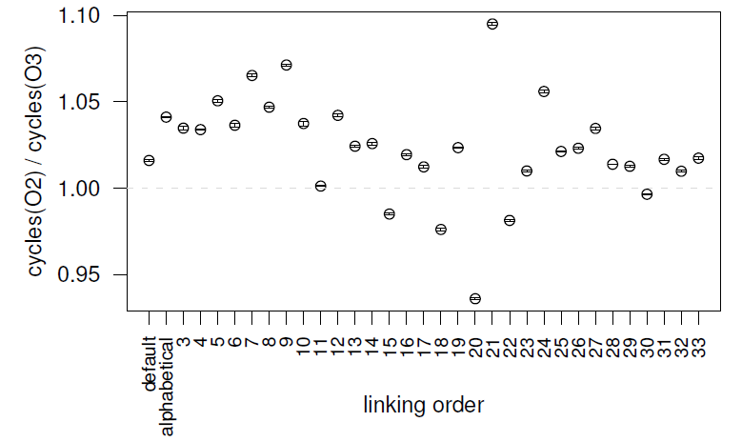
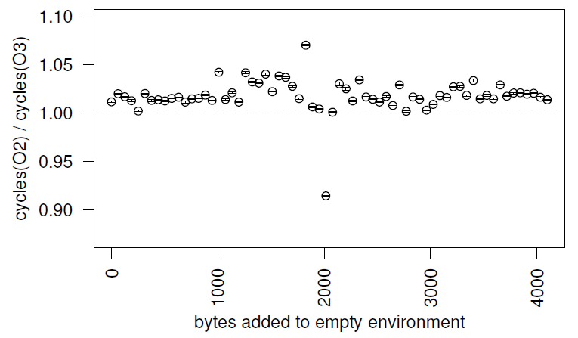
Performanceunterschiede durch Speicherlayout
Speicherzuweisung (Virtuelle Adressen, Seitenzugriffe, Caching, …)
Compiler-/Linker-Reihenfolge (Speicherlayout; teils zufaellig in Compiler)
Groesse des UNIX-Environments (aendert Platzierung im Speicher)
Abbildungen: T. Mytkowicz, et al. 2009. Producing wrong data without doing anything obviously wrong!. In Proc. ASPLOS. ACM, 265-276.

Slide 34
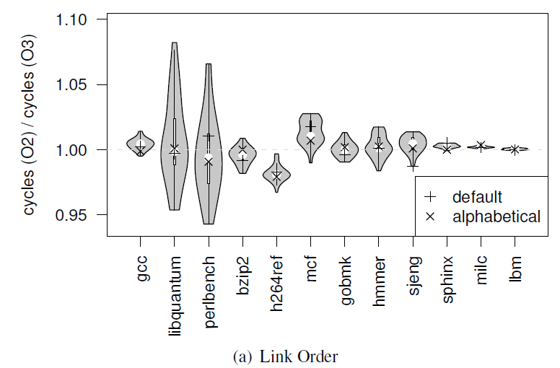
Measurement Bias
Erhebliche Messfehler moeglich
Insb. bei kleinen Unterschieden gefaehrlich

Slide 35
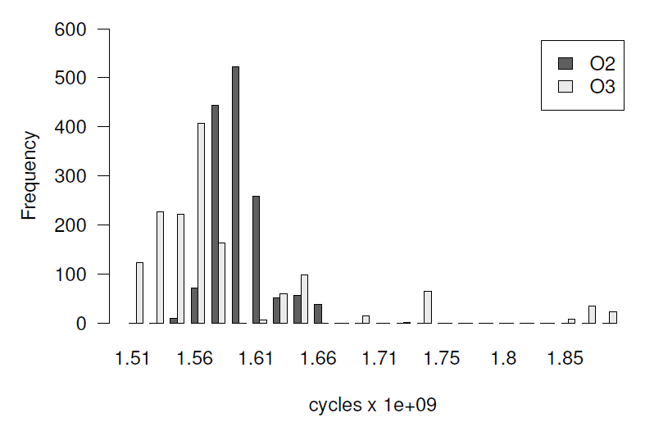
Fehler vermeiden
Grosse, unterschiedliche Benchmarks
Bewusst Messungen in unterschiedlichen Setups (Linkerreihenfolgen, Speicherbelegung etc)

Slide 36
Stoerfaktoren Java

Slide 37
JIT Compilation - Warmup
Uebersetzung und Optimierung nur bei Bedarf
time-based sampling
Verschiedene Optimierungslevel
Messziel?
Typische Laufzeitperformance
Startup-Performance
Erste Iteration nicht gewertet (Warmup)?
Bei Messwiederholung JVM neu starten?

Slide 38
JIT Warmup Strategien
Erste Iteration als Warmup
Erste Iterationen als Warmup bis Variationskoeffizient unter Schwellwert, z.b. 0.02
Ubersetzten aller Methoden erzwingen, dann JIT abschalten
Replay Compilation
Benchmark ausfuehren
Loggen welche Methoden wie uebersetzt werden
Vor Start des echten Benchmarks genau diese Methoden so uebersetzten
JIT abschalten
Alternativ weitere Anpassungen

Slide 39
Garbage Collection
Garbage Collection nichtdeterministisch
Kann explizit durchgefuehrt/abgeschaltet werden
z.b. durchfuehren vor Benchmarklauf

Slide 40
Verschraenktes Messen?
In welcher Reihenfolge wird gemessen?
aaabbb oder ababab?

Slide 41
Einflussgroessen kontrollieren
Eine Heap-Konfiguration oder mehrere?
Ein System oder mehrere?
Ein Betriebssystem oder mehrere?
Eine JVM oder mehrere?
-Xmx512M -XX:PermSize=64M -XX:MaxPermSize=128M

Slide 42
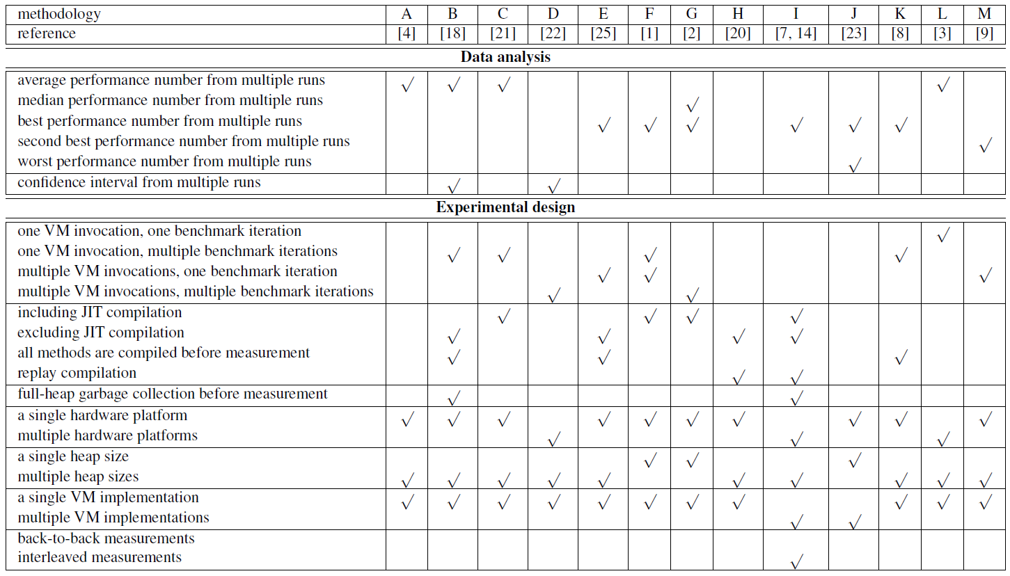
Java Benchmarks in der Forschung

Slide 43
Empfohlendes Vorgehen
nach A. Georges, D. Buytaert, and L. Eeckhout. 2007. Statistically rigorous java performance evaluation. In Proc. OOPSLA. ACM, 57-76
q Durchlaeufe mit je k verwendeten Messungen
q mal die VM starten
w Durchlaeufe Warmup bis stabil (Stdev/Mean < 0.02)
dann k Messungen
Pro Durchlauf Mittelwert bestimmen
Konfidenzintervall ueber alle Durchlaeufe bilden

Slide 44
Vergleich von Messungen

Slide 45
Vergleich von Messergebnissen
GenCopy schneller als GenMS?
GenCopy schneller als SemiSpace?

Slide 46
Signifikanzniveau
Irrtumswahrscheinlichkeit
Vor Durchfuehrung festlegen!
Typisch
0.05 signifikant
0.01 sehr signifikant

Slide 47
t-Test
Vorraussetzung: normalverteilte, metrische Daten
Vergleich von 2 Messreihen
Grundidee:
Annahme, dass Messreihen nicht unterschiedlich sind, also aus der gleichen Grundverteilung/Population kommen
t-Test bestimmt, wie wahrscheinlich das beobachtete Ergebnis ist, unter der Annahme, dass Messreihen nicht unterschiedlich sind
Wenn Wahrscheinlichkeit kleiner als 5% ist (Signifikanzniveau von 0.05), dann stimmt die Annahme wohl nicht

Slide 48
Ausblick: (multi-faktor-/multi-variante-) ANOVA
Fuer Vergleiche zwischen mehr als 2 Messreihen
Aber aufwendigere Verfahren
erfordert sehr viel mehr Messungen
benoetigt gute Statistikkenntnisse
teils unintuitive Interpretation

Slide 49
Was nun?

Slide 50
Kein perfekter Benchmark
Mehr Messungen, mehr Scenarios, mehr Parameter => i.d.R. mehr Aufwand, aber genauer
Alles kann nicht beruecksichtig werden
Leben mit Ungenauigkeit
Balance Genauigkeit – Aufwand
Abhaengig von Effektgroesse und Bedeutung des Ergebnisses
2% vs. 8x Beschleunigung
Performancegewinn als Ziel vs. Demonstration von Praktikabilitaet

Slide 51
Diskussion: State of the Art
Pragmatismus: Was ist zur Zeit akzeptiert
nicht perfektionieren jenseits
Idealismus: Was sollte State of the Art sein?
Akzeptierte Standards fehlen oft

Slide 52
Aufgaben
Schlagen Sie ein Vorgehen vor, um folgende Loesungen zu evaluieren:
Die JavaScript-Engine von Browser X ist 20% schneller als die Vorgaengerversion
Der Algorithmus X kann eine angenaeherte Loesung fuer das Traveling-Salesman-Problem in linearer statt exponentieller Zeit berechnen
Der Vorschlag zur neuen Speicherverwaltung von Linux verringert den Speicherbedarf von Anwendungen um etwa 2%
Ein neues NoSQL-Datenbanksystem verspricht bessere Performance gegenueber relationalen Datenbanken
C-Programme sind schneller als Java-Programme

Slide 53
Messergebnisse berichten

Slide 54
Struktur
Trennung: Ziele – Aufbau – Daten – Interpretation
Ziele
Was soll gemessen werden und warum?
Welche Aussage soll belegt/widerlegt werden?
Aufbau
Alle Informationen, die zur Replikation notwendig sind
Beschreibung Versuchskonzept
Beschreibung Daten (wenn moeglich verfuegbar machen)
Wie gemessen, wie oft?
Welche Einflussfaktoren kontrolliert?
Verwendete Hardware?

Slide 55
Struktur (II)
Daten
Ergebnisse beschreiben, deskriptive Statistiken (Mittelwerte, Boxplots, Histogramme, Konfidenzintervalle, …)
Hypothesen testen (t-Test, p-Wert, …)
Objektiv
Interpretation/Diskussion
Was sagen die Daten (wahrscheinlich) aus?
Warum belegen Sie die Hypothese?
Subjektiv
Wieder: Balance Genauigkeit – Aufwand/Relevanz

Slide 56
Threads to Validity
Genauigkeit und Grenzen diskutieren
Construct Validitaet
Interne Validitaet
Externe Validitaet
Statistische Validitaet
Das wird oft in empirical software engineering zitiert. Da stehen auch die Validitätsarten drin
@book{Wohlin:2000:ESE:330775, author = {Wohlin, Claes and Runeson, Per and H\"{o}st, Martin and Ohlsson, Magnus C. and Regnell, Bj\"{o}orn and Wessl\'{e}n, Anders}, title = {Experimentation in software engineering: an introduction}, year = {2000}, isbn = {0-7923-8682-5}, publisher = {Kluwer Academic Publishers}, address = {Norwell, MA, USA},}
TODO

Slide 57
Aufgaben
Schreiben Sie einen kurzen Bericht ueber die Ergebnisse ihres QuickSort Benchmarks

Slide 58
Bewerten von Evaluierung
Waehlen Sie eins der folgenden drei Veroeffentlichen:
a
b
c
Wie wurde dort Performane evaluiert?
Bewerten Sie die Evaluierung. Fehlen Daten? Fehlen Untersuchungen? Schlagen Sie ggf. Verbesserungen vor.
Stellen Sie ihre Ergebnisse kurz vor (Tafelbild/Flipchart/Folie).
Notes:
Ablauf:
* Hausaufgabe ist das Lesen
* In der Uebung bleiben 40 Minuten Zeit die Ergebnisse in Gruppen zum gleichen Paper zu diskutieren und eine Praesentation vorzubereiten (Tafel/Flipchart/Folien). (nach spaetestens 20 min sollte die Arbeiten zur Praesentation beginnen)
* Jede Gruppe stellte in 5-10 min die Ergebnisse vor, anderen Gruppen sollen Fragen stellen

Slide 59
Hinweise zu Leseaufgaben
Fokus auf der Evaluierung
Querlesen des Rests reicht!
Grobes Verstaendis entwickeln, was vorgeschlagen und evaluiert wird (oft reicht dafuer die Einleitung)
Technische Details oft nachrangig

Slide 60
Literatur
A. Georges, D. Buytaert, and L. Eeckhout. 2007. Statistically rigorous java performance evaluation. In Proc. OOPSLA. ACM, 57-76
Kalibera, T. and Bulej, L. and Tuma, P. 2005. Benchmark precision and random initial state. In Proc. SPECTS 2005
T. Mytkowicz, A. Diwan, M. Hauswirth, and P. F. Sweeney. 2009. Producing wrong data without doing anything obviously wrong!. In Proc. ASPLOS. ACM, 265-276.
+ Statistik-Buch

